Slide 1

2021

Slide 2

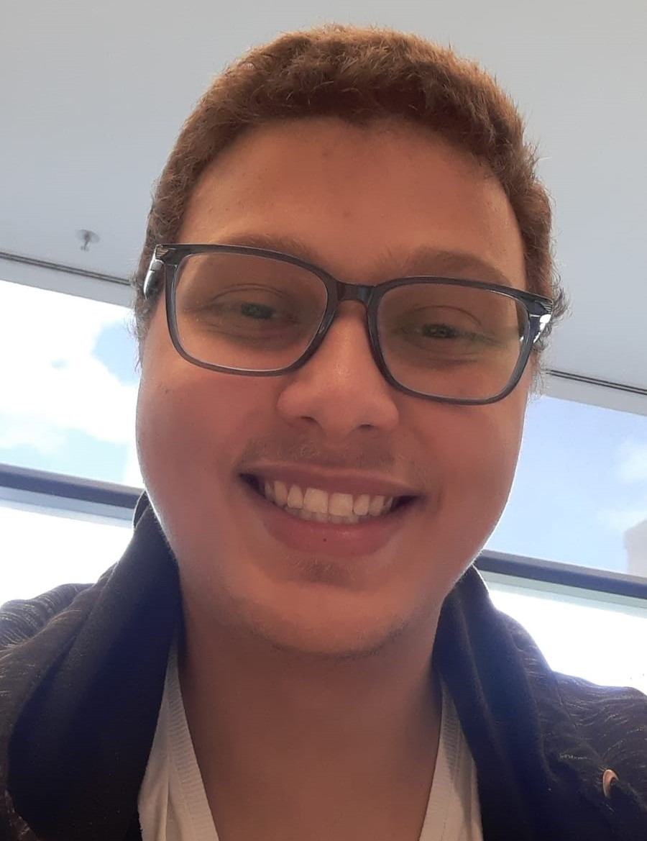
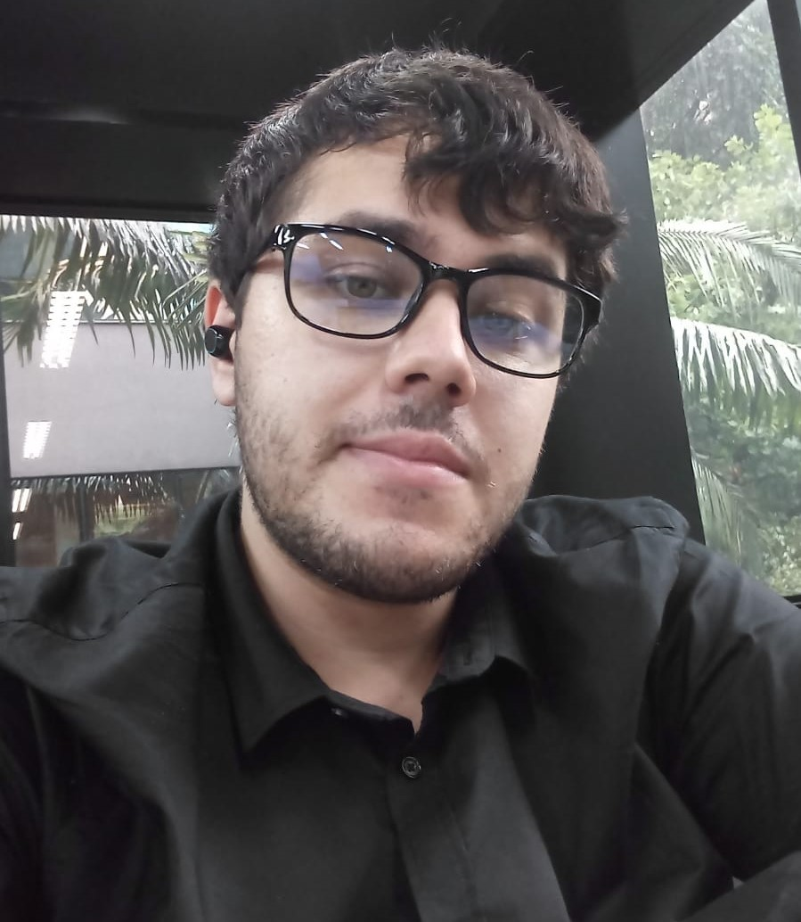
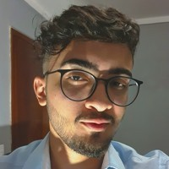
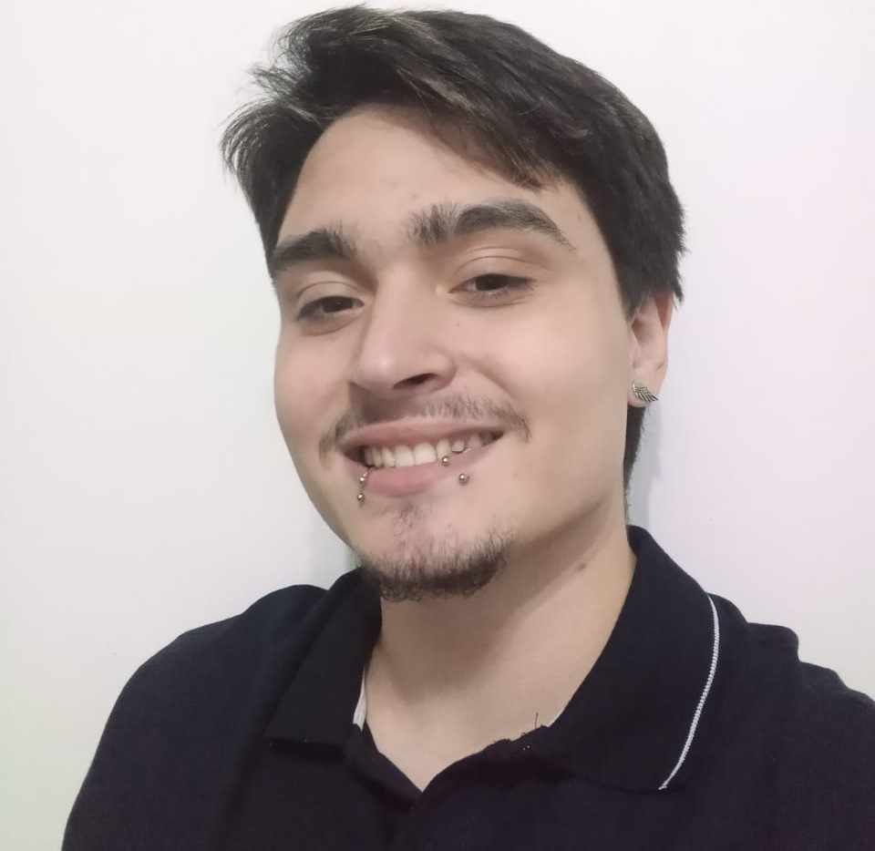
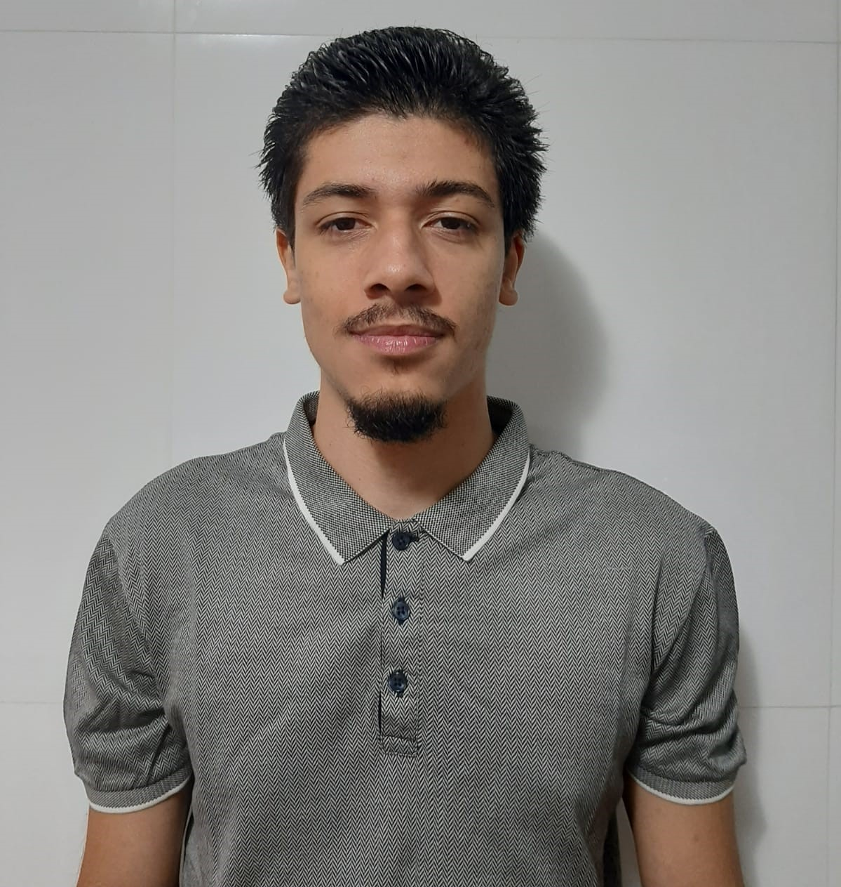
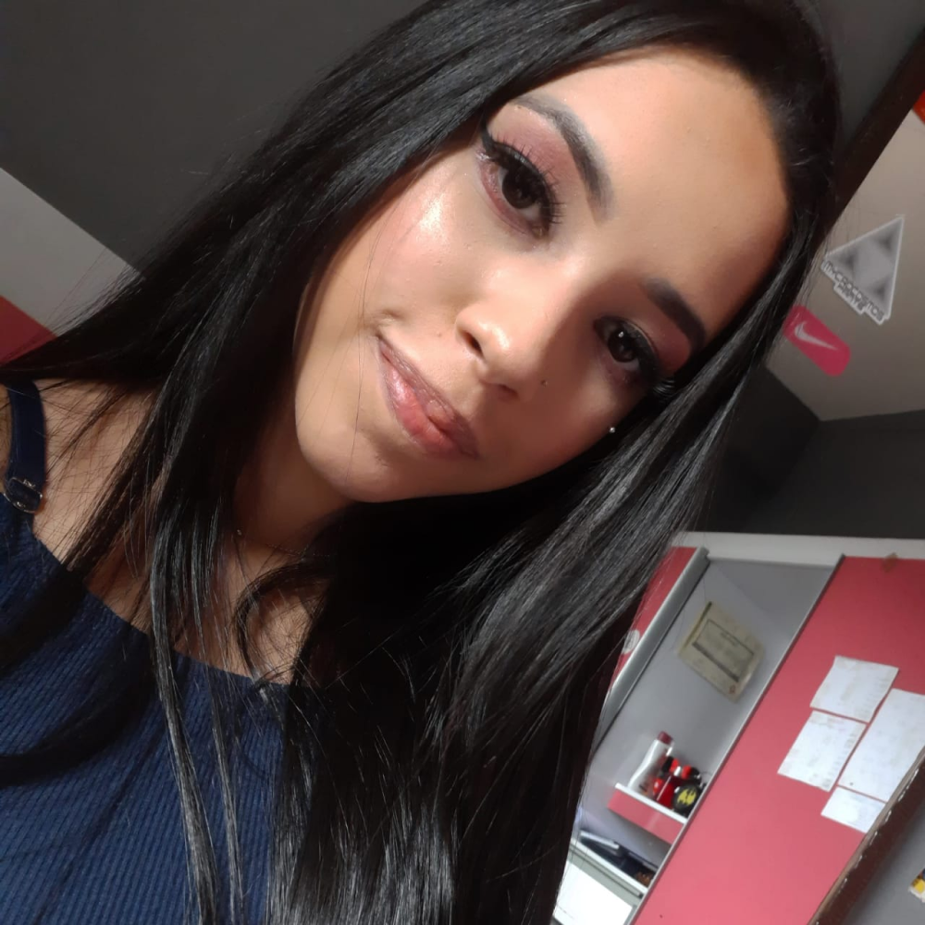

Equipe Cycle
Carlos Henrique
Christian Silva
Elias Nachle
Erick Lara
João Pedro
Tais Fermino
Rotação de cargos
Todos os funcionários têm a oportunidade de atuar em vários setores do projeto.
2

Slide 3

Sobre Nós
Experiencia do Usuário
Desenvolvimento das aplicações pensado a partir da usabilidade do cliente.
Monitoramento
Inovações
Monitoramento do sistema em tempo real, com gráficos e alertas.
Apresentamos inovações em todos os nossos sistemas, criadas a partir de estudos do setor.
Feedback do cliente
Sprints semanais onde examinamos os feedbacks dos clientes e realizamos melhorias no sistema.
3

Slide 4

Problema
Monitoramento
A falta de monitoramento na área técnica dificulta a resolução dos seus problemas;
Prejuízo
O mal funcionamento dos totens tem uma perda diária de R$800 para o gerente, já que cada equipamento varia de 2 mil até 23 mil reais.
4

Slide 5


Solução
Sistema de monitoramento focado para restaurantes
Monitora as máquinas
Totens ou computadores;
Notifica o usuário
Consumo;
Avisando possíveis sobrecargas;
Registro de consumo e etc.
5

Slide 6

Antônio, Suporte TI
“Preciso resolver os problemas relacionados ás máquinas do restaurante o mais rápido possível.”
Dores
Atarefado;
Lida com bastante pressão;
Apressado para resolver os chamados abertos;
Estresse constante.
Necessidades
Chamados cada vez mais frequentes que muitas vezes demoram para ser atendidos;
Não consegue evitar o problema antes dele acontecer, resultando no mal funcionamento da máquina em momentos inoportunos;
Alta demanda de chamados por conta de máquinas defeituosas por falta de acompanhamento das mesmas;
Muitos chamados que ficam acumulados;
Problemas com atualização dos sistemas do fastfood;
Dificuldade em encontrar a causa do problema da máquina.
6

Slide 7


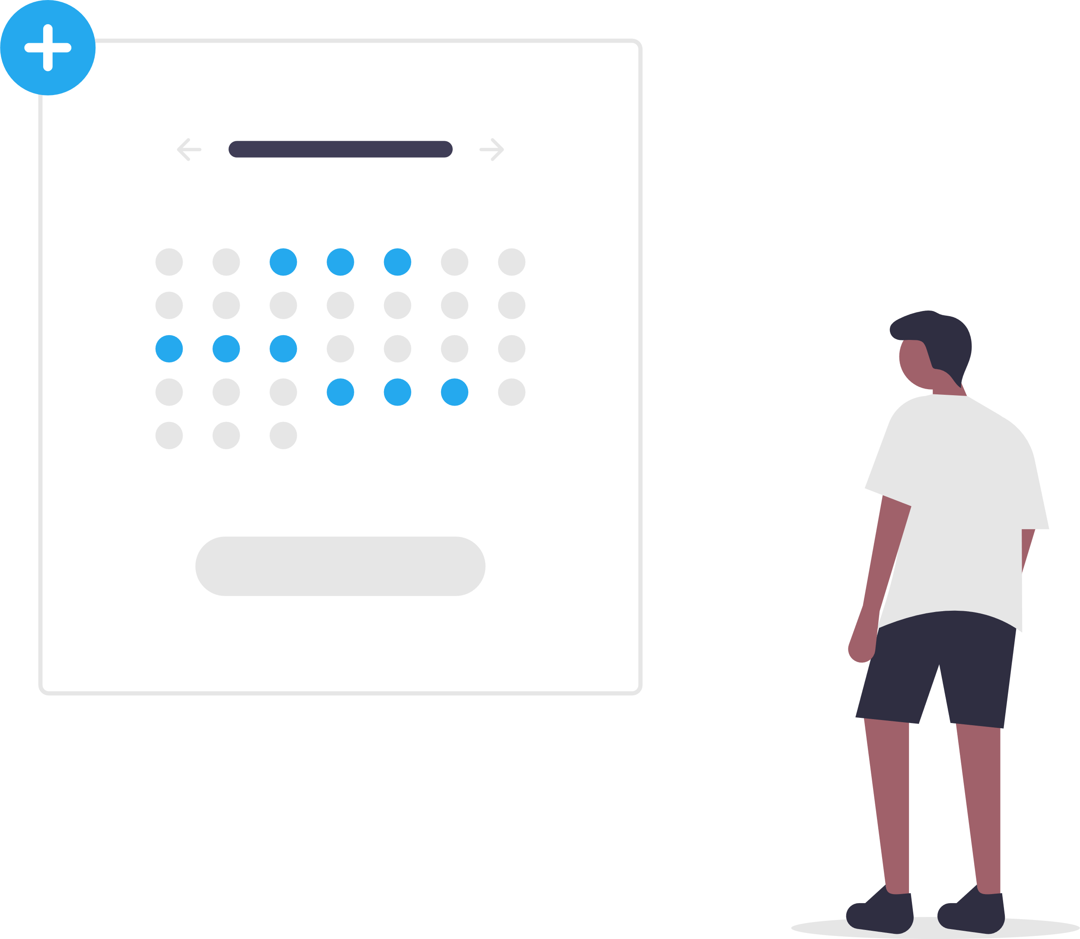

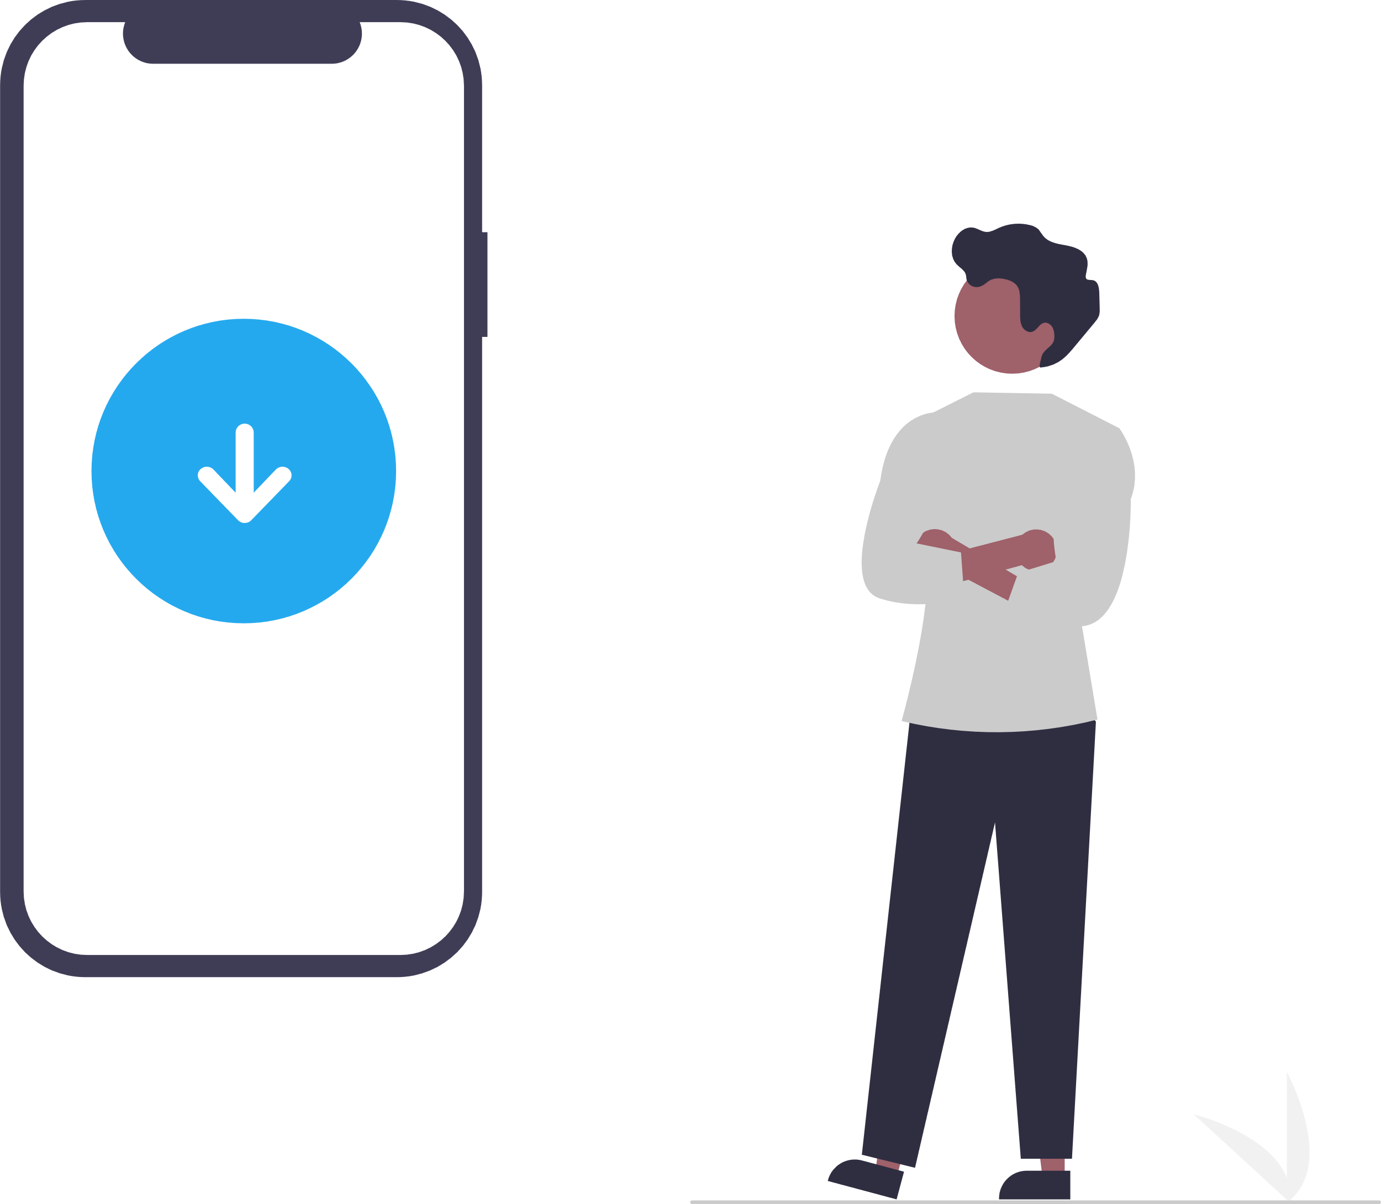




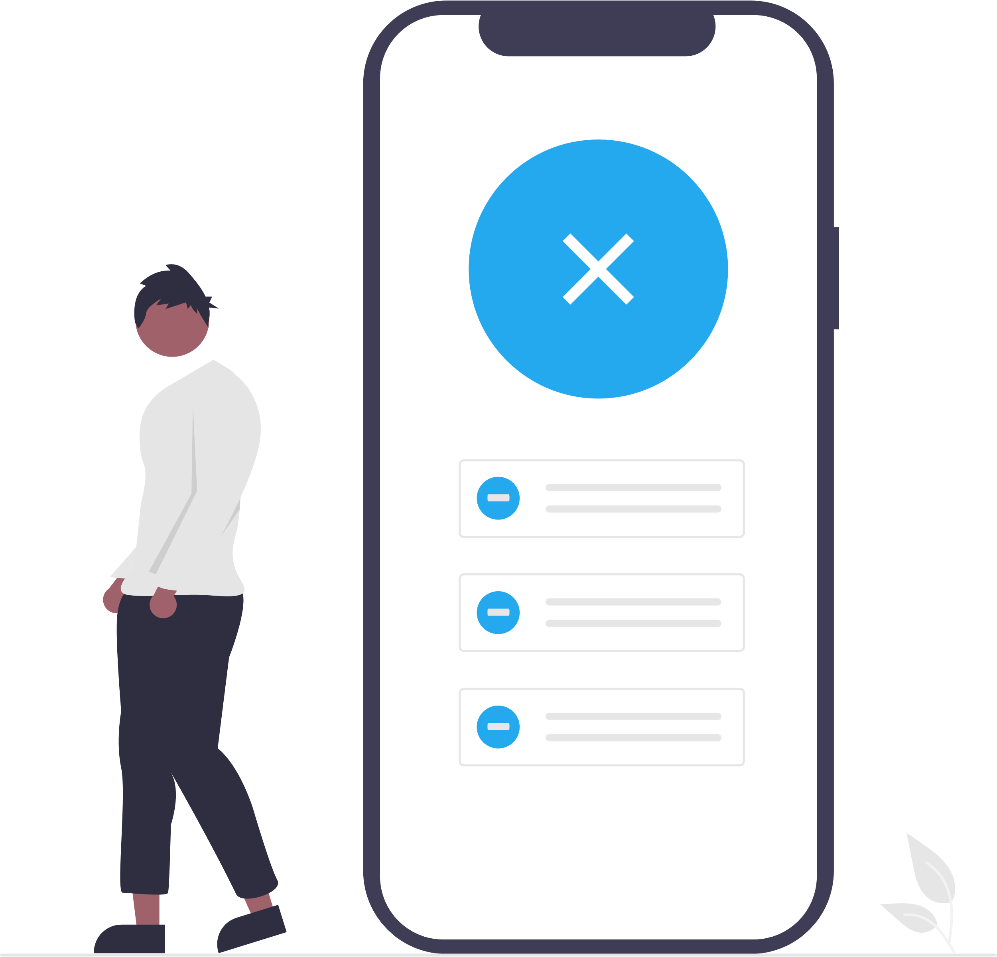

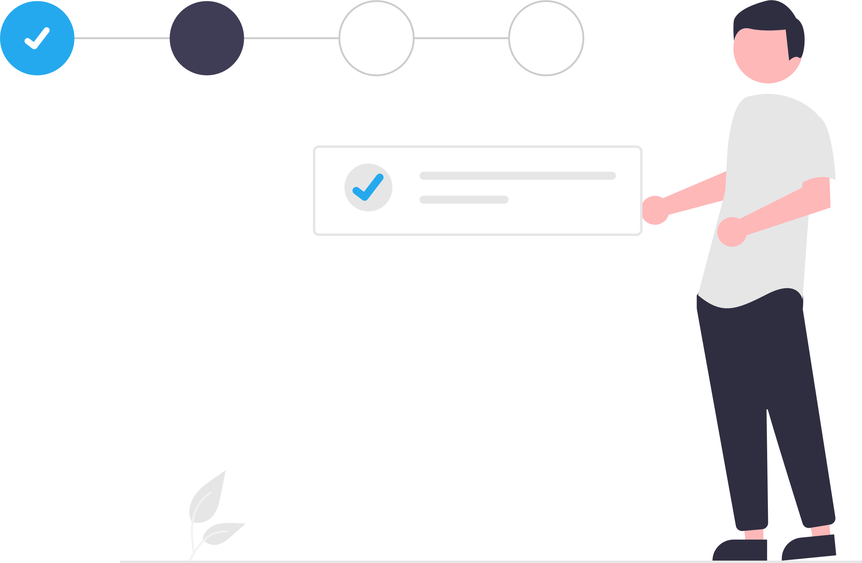

Minhas máquinas estão tendo falhas constantes, gerando grandes filas e frustando os clientes.
Não tenho nenhuma forma de prever essas falhas, logo quando acontecem o reparo demora.
Cadastro minha franquia no Request, assim eles me ajudam no monitoramento das minhas máquinas.
Com o Request a equipe de TI tem acesso a dados que facilitam a resolução dos chamados.
X
Além disso, o Request emite alertas caso seja identificada alguma falha nas máquinas.
O sistema também me permite abrir chamados para a equipe de TI caso identifique algum erro.
Com isso eu tenho mais controle das máquinas e a equipe de TI tem mais agilidade na resolução dos chamados.
Posso prevenir filas extensas e ter clientes mais satisfeitos!
7

Slide 8









HLD
8

Slide 9
US 01.1
O sistema deve alertar via Slack ou outra ferramenta, a equipe de TI caso alguma maquina apresente mal funcionamento.
Essencial
US 01.2
A dashboard da equipe de TI deve informar o estado dos componentes importantes para o funcionamento do serviço de atendimento.
Essencial
US 02.1
O sistema terá que ter um sistema de chamados próprio e integrado com o sistema de monitoramento.
Essencial
US 02.2
O sistema deve ser acoplado ao sistema de chamados do fastfood, assim integrando com nosso sistema de monitoramento.
Essencial
US 02.3
O funcionário que abrir o chamado ter a opção de apontar a maquina e s tag leva o suporte para as informações daquela maquina.
Importante
US 03
O gerente deve conseguir baixar relatórios semanais para ter acesso a informações da monitoria feita na semana.
Importante
DR 01.1
O sistema deve capturar dados de uso de RAM, CPU e Disco.
Essencial
Product Backlog
O sistema deve registrar esses dados no banco de dados para serem visualizados na dashboard.
Essencial
DR 01.2
DR 02.1
O sistema deve capturar a versão da aplicação de atendimento usada na maquina.
Importante
DR 02.2
O sistema deve registrar a versão da aplicação capturada no banco para que possa ser visualizada na dashboard.
Importante
DR 03.1
O sistema deve fazer a captura de dados sobre RAM, CPU e Disco a cada 1Min.
Essencial
DR 03.2
O sistema deve fazer a captura de versão da aplicação de atendimento a cada 12H.
Importante
PT 01.1
O site será Onepage para facilitar a navegação dos usuário.
Essencial
PT 01.2
Na pagina de apresentação deve conter todos os nossos serviços e apresentar nossa proposta aos possíveis clientes.
Essencial
PT 2
O site deve ter um chat para duvidas ou relatar um problema.
Essencial
PT 3
O site terá apenas tela de login. O acesso será dado quando o nosso produto for contratado.
Importante
9

Slide 10

Planner
11

Slide 11
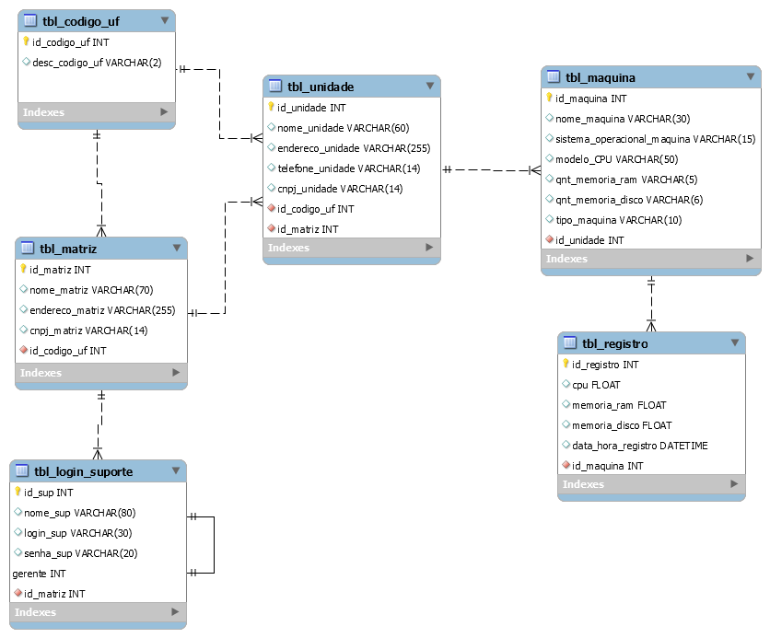
Banco de Dados
12

Slide 12

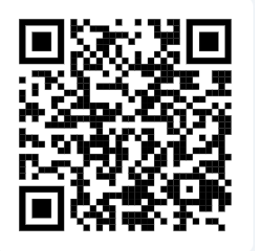
Site Institucional
13

Slide 13
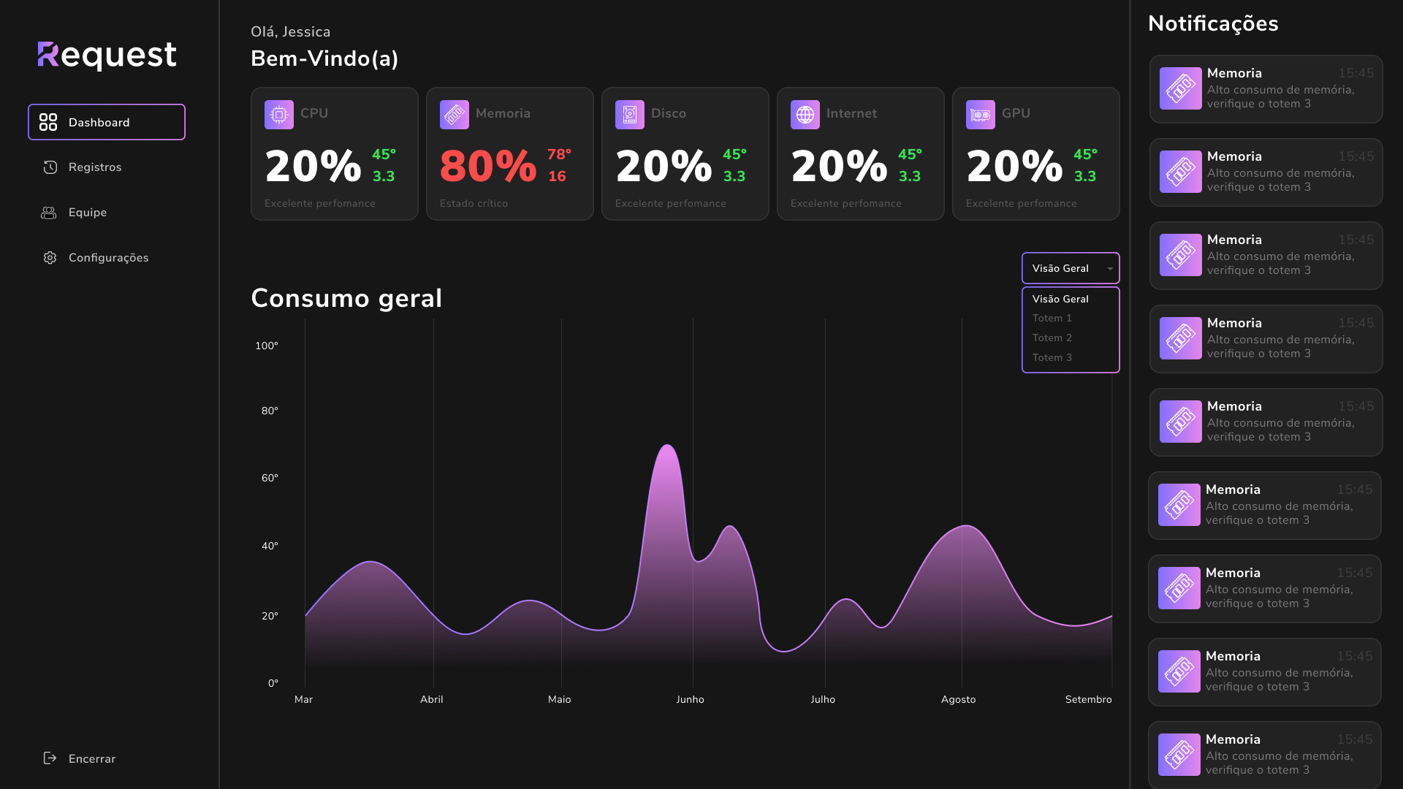
Dashboard
13

Slide 14





